Slide 1
3-мавзу. Англия ва Францияда классик мактабнинг шаклланиши
Режа:
1
2
3
4
Англия ва Францияда классик мактаб вужудга келишининг шарт-шароитлари
В.Петти - Англия классик иқтисодий мактабининг асосчиси
XVII-XVIII асрларда Франция тараққиётининг хусусиятлари ва уни П.Буагильбер қарашларида акс этиши
Физиократизм. Ф.Кенэ ва А.Тюргонинг иқтисодий таълимотлари

Slide 2
3.1. Англия ва Францияда классик мактаб вужудга келишининг шарт-шароитлари
Меркантилизмнинг емирилиши ва классик сиёсий ик-
тисод мактабининг пайдо булиши (Англияда) XVII асрга
тўғри келади. XVI асрнинг ўрталарида бошланган мануфактура даври XVII асрга келиб саноатнинг айрим тар-
моқларининг ривожланишига олиб келди. Айни пайтда
қишлоқ, хўжалигида ҳам капитализм ривожлана бошлади.
XVIII асрга келиб бу ерда капиталистик
ишлаб чикариш муносабатлари фақат савдода эмас, балки
саноат ва қишлоқ хўжалигида ҳам ғалаба козонди. Тадбиркорлар ташаббусига эркинлик беришга ҳаракат килган капиталистик тузумнинг афзалликларини назарий жиҳатдан асослаб берадиган иктисодий таълимотлар тақозо этила бошлади.

Slide 3
3.1. Англия ва Францияда классик мактаб вужудга келишининг шарт-шароитлари
Классик мактаб ривожланиши босқичлари
1-босқич XVII аср охири – XVIII аср боши
2-босқич XVIII аср охири ва XIX аср боши
3-босқич XIX асрнинг 1-ярми
4-якунловчи босқич XIX асрнинг 2-ярмига тўғри келади

Slide 4
3.1. Англия ва Францияда классик мактаб вужудга келишининг шарт-шароитлари
1-босқичда меркантилизм таълимотининг хатолари ёритиб берилади ва унинг асосчилари В.Петти ва П.Буагильбер бир-биридан бехабар қийматнинг меҳнат назариясини илгари сурдилар ва ҳар қандай қийматнинг манбаи ва ўлчови сифатида товар маҳсулот ёки бошқа бойликни яратиш учун сарфланган меҳнат миқдори ҳисобланади. Бойлик ва фаровонлик муомала соҳасида эмас, балки ишлаб чиқариш соҳасида яратилиши кўрсатилади. XVII аср охири – XVIII аср боши
2-босқич А.Смит асарларидаги иқтисодий ғояларда акс этган. XVIII аср охири ва XIX аср боши
3-босқич франциялик Ж.Б.Сэй ва Ф.Бастия, инглизлар Д.Рикардо, Т.Мальтус ва Н.Сениор, америкалик Г.Кэри ва бошқалар асарларидаги ғоялар билан боғлиқ.XIX асрнинг 1-ярми
4-якунловчи босқич XIX асрнинг 2-ярми Ж.С.Милль ғояларида ўз ниҳоясига етади.

Slide 5
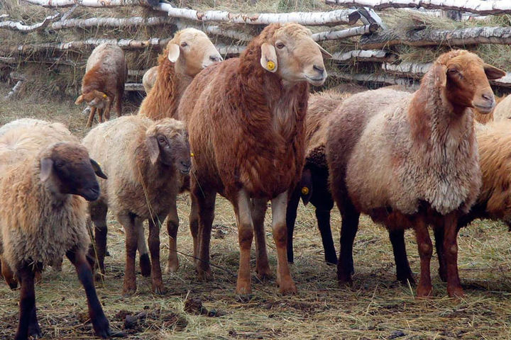
“Қўйлар одамларни еб қўйди” моҳиятииборасининг
XVI асрдан бошлаб дастлаб Англияда деҳқонларнинг ердан маҳрум қилиниши (ер йирик лендлордлар қўлига ўта бошлади) рўй берди, йоменлар - деҳқон синфи тугатилди, оқибатда капиталистик фермерчилик юзага келди (улар ерни лендлордлардан узоқ муддатли ижарага олган),
улар ёлланма меҳнатдан
кенг фойдаланган, кейинчалик
техникани, илмий техника
янгиликларини кенг
қўллаганлар.

Slide 6
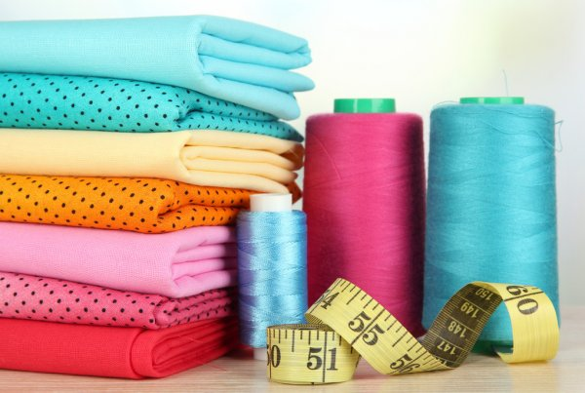
Аграр инқилоб, ислоҳот номини олган бу ўзгариш мануфактура саноатининг ривожи билан боғлиқ. Дастлабки пайтларда бу соҳада мато тўқиш асосий эди. У ниҳоятда фойда келтирувчи соҳага айланди. Матога талаб ошди, уни қондириш учун, саноат учун керакли хом ашё базасини яратиш талаб қилинди. Хом ашё эса жун бўлиб, қўйлардан олинарди. Мануфактура ривожига жун керак, бунинг учун қўйлар сонини ошириш талаб этилди, кўп қўй
боқиш учун эса янги кенг яйловлар
зарур, оқибатда чакалакзор, ботқоқ,
бўз ерлар чегараланиб яйловга
айлантирилди.

Slide 7
«Инсон инсонга бўри» ибораси
Халқ хўжалигининг юксак ривожи илмий кашфиётларни тақозо этди. Томас Гобс инглиз файласуфи, механистик материализм системасининг асосчиси сифатида катта аҳамиятга эга. Унинг фикрича, жамият механизмга ўхшаш нарса, унинг оддий элементи инсон деган ғоя ётади. «Инсон инсонга бўри» ибораси шу олимга тегишли, унингча эгоизм инсонни ҳаракатлантирувчи кучдир.

Slide 8
3.2. В.Петти - Англия классик иқтисодий мактабининг асосчиси
  Илк классик мактаб таълимотлари
Асосчилари
В. Петти ( 1623-1687 йил )
П. Буагилбер ( 1646-1714 йил )

Slide 9
3.2. В.Петти - Англия классик иқтисодий мактабининг асосчиси
В.Петтининг иқтисодий муаммоларга бағишланган асарлари:
«Солиқлар ва йиғимлар тўғрисида рисола» (1662й.),
«Сўз донишмандларга» (1665й.),
«Ирландиянинг сиёсий анатомияси» (1672й.), «Сиёсий арифметика» (1683й.)
«Пул тўғрисида бир неча оғиз сўз» ( 1682 й )

Slide 10
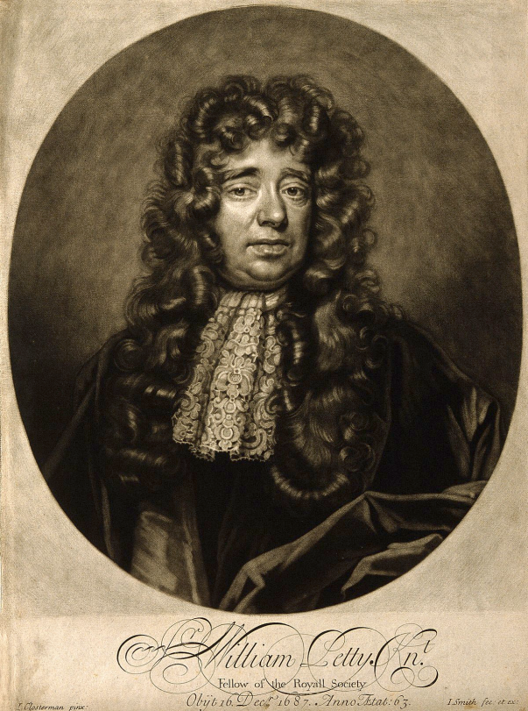
Меркантилистлардан фарқли
равишда, У. Петти фикри бўйича,
нафақат қимматли металл ва
тошлар ҳамда пул бойлик
хисобланади, балки мамлакатнинг
ери, уйлар, кемалар, товарлар ва
ҳатто уй жиҳозлари ҳам бойликни
ташкил этади. Бу масала бўйича ўз фикрини ривожлантириб, бизнинг даврда кенг тарқалган “Меҳнат - бойликнинг отаси, ер эса - унинг онаси” деган иборани ишлатди.

Slide 11
Петтининг қиймат назарияси
Товар қиймати кумуш қазиб олувчи меҳнат билан яратилади ва унинг «табиий баҳоси» ҳисобланади
Кумуш қийматига тенглаштирилган товарлар қиймати эса уларнинг «ҳақиқий бозор баҳоси» ҳисобланади
Товар қиймати меҳнат ва ер иштирокида яратилади. Яъни У.Петтининг ўзи айтганидек, «Кеманинг ёки камзулнинг қиймати қандайдир ер миқдори ва қандайдир меҳнат миқдори қийматига тенг, чунки ҳар иккаласи – кема ҳам, камзул ҳам – ер ва инсон меҳнати билан яратилади».
Бундан кўриниб турибдики, У.Петтида товар баҳоси асосида сарфли механизм ётади.

Slide 12
Петтининг даромадлар назарияси
Ишчининг даромади сифатидаги иш ҳақини меҳнатнинг баҳоси деб ҳисоблади ва унинг даражасини ишчининг яшаши учун зарур бўлган воситалар минимуми билан ифодалади.
Тадбиркорлар ва ер эгаларини “рента” сифатида тавсифланади. У, масалан, деҳқончиликда яратилган маҳсулот қиймати билан уни ишлаб чиқаришга кетган харажатлар ўртасидаги фарқни рента деб атаган
Мамлакат бойлигини кўпайтириш учун У.Петти қамоқ жазоси ўрнига пул жаримасини жорий этиш зарурлигини, пул тўлашга «қурби етмаган ўғриларни» эса «қулликка» маҳкум этишнини тавсия этади. Бу бойлик, энг аввало, меҳнат билан яратилишини билдиради, яъни хўжалик ҳаётидаги пулнинг «асосий» вазифасини инкор этади.

Slide 13
3.3. XVII-XVIII асрларда Франция тараққиётининг хусусиятлари ва уни П.Буагильбер қарашларида акс этиши
П.Буагильбернинг иқтисодий муаммоларга бағишланган асарлари:
«Франциянинг тўла тавсифи»
«Франция тўғрисида варақа»
«Бойликлар табиати тўғрисида трактат»

Slide 14
Буагильбер Францияни оғир иқтисодий аҳволдан чиқариш учун қуйидагиларни таклиф этди:
Солиқ тизимини ўтказиш. Солиқ тизимининг деҳқонлар меҳнатидан манфаатдорлик тамойилига асосланиши, ундан ташқари солиқ барчага тегишли бўлиши керак эди.
Ички савдони ҳар ҳил чеклашлардан озод қилиш (ички савдо эркинлиги); бу чора ички бозорни кенгайтириш, меҳнат тақсимотининг ўсишини таъминлаш, товар-пул муомаласини кучайтириши керак эди;
Доннинг эркин сотилишига йўл бериш, донга табиий баҳо таъсирини чекламаслик. Иқтисодиёт эркин ракобат шароитида ривожланиши ва товарлар бозорида «ҳақиқий қиймат»га эга бўлиши керак эди. У давлат бу соҳада деҳқонларга хомийлик қилиши зарур, деб ҳисоблади.

Slide 15
3.4. Физиократизм. Ф.Кенэ ва А.Тюргонинг иқтисодий таълимотлари
Франсуа Кенэ (1694-1774)
«Фермерлар»
«Дон»,
Анн Робер Жак Тюрго (1727-1781 йй.)
«Бойликнинг пайдо бўлиши ва тақсимланиши тўғрисидаги мулоҳазалар» асари (1769-1770 йилларда чоп этилган)
69 та теорема қиймат, баҳо ва пулга бағишланган.
«Аҳоли»,
Жамиятда 5 та синф мавжудлигини қайд этган
«Солиқлар» (1756-1757йй)
«Иқтисодий жадвал» 1758 й.

Slide 16
ФИЗИОКРАТЛАР (грек. - табиат хукмронлиги)
Физиократлар - бу XVIII асрдаги француз иқтисодчилари, классик сиёсий иктисод вакилларидир. Физиократлар мактаби Францияда феодализмдан капитализмга ўтиш даврида вужудга келди. Бу тасодифий ҳол эмас эди.
Ўша даврда Францияда мануфактура анча ривожланган бўлсада, аммо мамлакат ҳали аграр ҳолатда эди. Аҳолининг асосий қисми қишлоқларда яшар, миллий бойликнинг 2/3 кисми шу соҳада юзага яратилар эди.
Қишлоқ хўжалиги аҳволини яхшилаш тадбирлари физиократлар тадқиқотларининг асосини ташкил этади. Улар қишлоқ хўжалигини иқтисодиётнинг ягона унумли соҳаси деб ҳисобладилар. Уларнинг фикрича, бойлик фақат қишлоқ хўжалигида яратилади, саноат ва савдода эса у қайта ишланади ва қайта таксимланади, холос.
Шунга кўра физиократлар тадқиқотни муомала соҳасидан ишлаб чиқариш соҳасига олиб ўтдилар ва бу билан капиталистик тизимнинг кейинги таҳлили учун асос яратдилар.

Slide 17
Ф.Кэне таълимоти
Жамиятни уч синфга бўлади: унумли синф (фермерлар), ер эгалари синфи ва унумсиз синф (бу синфни у саноатчилар синфи деб ҳам атайди).
Унумли синфга деҳқончиликдаги барча ходимлар, қишлоқ хўжалик ишчилари ҳам, фермерлар ҳам, яъни унингча «соф маҳсулот» яратувчиларнинг ҳаммаси киради.
Ер эгалари «соф махсулот» яратмаганлигига қарамасдан, шу билан бирга бу махсулотнинг истеъмолчилари ҳисобланади, чунки улар уни ижара тўлови сифатида оладилар
«Унумсиз» синф вакиллари эса деҳқончиликдан бошқа тармоқларда ишлайди (саноат, савдо, ҳизмат соҳаси). Улар «соф маҳсулот» яратмайдилар.

Slide 18
Анн Робер Жак Тюрго асосий ислоҳотлари
мамлакат ичкарисида доннинг эркин савдосини ташкил этиш, қиролликка эркин дон олиб келиш ва ундан бож тўловларисиз эркин дон олиб чиқиш;
натурал ер мажбуриятининг пулли ер солиғи (ўлпон) билан алмаштирилиши;
саноат соҳасида тадбиркорликнинг ривожланишига тўскинлик қилувчи хунармандчилик цехлари ва гильдияларининг (йирик савдогарлар ва хунармандлар бирлашмаси) бекор қилиниши

